Slide 1
Programación Orientada a Objetos
Jesús Silván Mon
04/10/2019 | A Coruña

Slide 2
Índice
Presentación
Introducción
¿Qué es la programación orientada a objetos?
Ventajas
Orientación a Objetos
Fundamentos y Características
Relaciones
Miembros estáticos
Clase Abstracta VS Interfaz
Gestión de excepciones
UML

Slide 3


Presentación
Jesús Silván – Ingeniero de proyectos en Luckia
https://es.linkedin.com/in/jesussilvanmon
jsilvan@luckia.com
Objetivos

Slide 4
Introducción
Hay dos formas de construir software: una es hacerlo tan simple que obviamente no existan deficiencias, otra es hacerlo tan complejo que no existan deficiencias obvias. El primer método es mucho más difícil.
La función de un buen software es hacer que lo complejo aparente ser simple.
La mayoría del software actual es muy parecido a una pirámide egipcia, con millones de ladrillos puestos unos encima de otros sin una estructura integral, simplemente realizada a base de fuerza bruta y miles de esclavos.
Principio de KISS.

Slide 5
¿Qué es la programación orientada a objetos?
La Programación Orientada a Objetos (OOP) es un paradigma de programación en el cual los programas se organizan en colecciones cooperativas de objetos, cada uno de los cuales representa una instancia de alguna clase, y cuyas clases son, todas ellas, miembros de una jerarquía de clases unidas mediante relaciones de herencia.
POO

Slide 6
Ventajas
Modularidad: La facilidad para añadir, modificar o eliminar objetos, hace más sencillo el mantenimiento.
Facilidad de comprensión: Un programa orientado a objetos es más sencillo de comprender, permitiendo abstraer la implementación y solo mostrar los aspectos más importantes.
Reutilización: si las clases de un programa están bien diseñadas, pueden utilizarse en mas partes de ese mismo programa o por otros.
Gestión de errores: Al poder dividir los problemas en partes más pequeñas se pueden probar de manera independiente y aislar los errores que puedan producirse en el futuro.

Slide 7
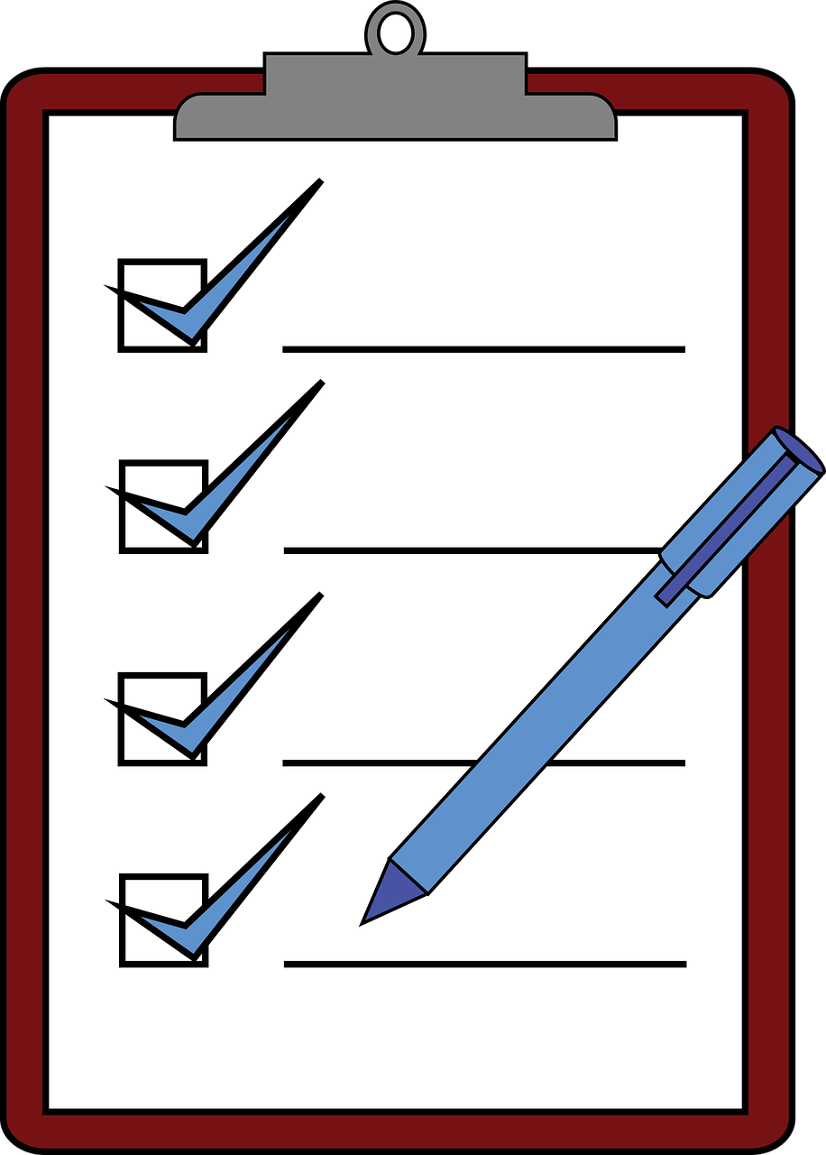
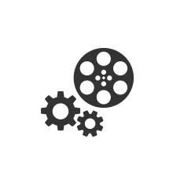
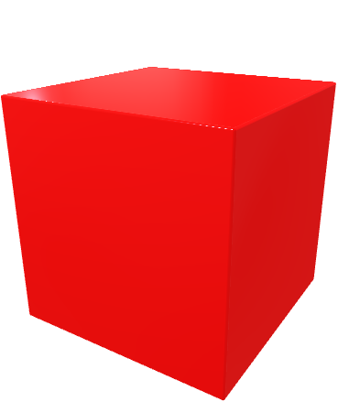
Orientación a objetos
Clase: Conjunto de atributos y métodos. Es una “plantilla”.
Objeto: Son instancias de una clase.
Atributos (datos)
Métodos (funcionalidad)

Slide 8
Orientación a objetos
Atributos: Características individuales que diferencian a un objeto de otro y que determinan su apariencia y estado.
Métodos: Conjunto de instrucciones que realizan una determinada tarea, determinando el comportamiento de los objetos de una clase.
Constructor: Rutina que inicializa los valores de los atributos de un objeto. Son invocados al ejecutar la instrucción new.

Slide 9

Diseñando la clase
Nombre
Apellidos
Email
Password
Dirección
Tarjeta de crédito
Cliente
Atributos (datos)
Añadir al carrito
Finalizar compra
Añadir direccion
Añadir tarjeta de credito
Métodos (funcionalidad)

Slide 10




Instanciando la clase
Clase Cliente
jfernandez
Maria_92
Carlos_svj
Al_rodriguez

Slide 11
Fundamentos y características
Abstracción: Consiste en captar las propiedades esenciales de un objeto y su comportamiento sin preocupase por las no esenciales. Es más importante el “que hace” que el “como lo hace”.
Encapsulación: Mecanismo para organizar métodos y datos de un objeto, evitando el acceso a los mismo por cualquier otro método distinto a los especificados. Garantiza la integridad. Se protege la información de manipulaciones no autorizadas.
Herencia: Permite crear una nueva clase a partir de una clase existente, esto quiere decir que la clase nueva (hija) hereda todos los atributos y métodos de la clase principal (padre) siempre y cuando el nivel de acceso lo permita.
Polimorfismo: Característica que permite definir un mismo método en varios objetos de distintas clases con una implementación diferente.

Slide 12
Herencia
Evita repetir las características comunes a varias clases.
Unas clases comparten características y comportamiento.
Relaciones de herencia:
Clase padre o superclase: Clase de la que se hereda.
Clase hija o subclase: Clase que hereda de la clase padre.
Herencia simple: Se hereda de una sola clase.
Clase abstracta: Clase que no puede ser instanciada.

Slide 13
Abstracción
Separamos el comportamiento (lo que hace) de la implementación (como lo hace).
No es única.
Un ordenador puede ser:
Un aparato con un monitor, teclado y CPU.
Un dispositivo capaz procesar datos.

Slide 14
Encapsulación
Es un complemento al concepto de abstracción
Debemos tratar evitar que las partes de un sistema dependan de los detalles internos de otras.
La forma de conseguirlo es:
Separar la interfaz de la implementación
Ocultando la información interna de los objetos
Exponiendo solo lo necesario (la forma de interactuar con el objeto)
Ocultando la implementación

Slide 15
Visibilidad y Relaciones
Visibilidad entre objetos:
Public: Accesible desde cualquier punto del programa.
Protected: Accesible desde la propia clase, clases del mismo paquete y subclases.
Private: Solo accesible desde la propia clase que lo contiene.
Package: Si no se declara explícitamente ningún tipo de visibilidad, el objeto tendrá visibilidad de paquete (solo será posible acceder a el desde el propio objeto o desde el paquete que lo contiene).
Asociación: Relación entre objetos. Cuando un objeto accede (usa) los atributos y métodos de otros para realizar su cometido. Es una dependencia semántica.
Composición o agregación: Una clase puede contener instancias de otras clases en las cuales se delega la realización de distintas tareas. Una clase contiene a otra, es parte de ella.

Slide 16



Relaciones
Clase Cliente
Clase Producto
Objeto Al_rodriguez
Clase Pedido
Objeto ped_Al_rodriguez_1
Objeto

Slide 17
Modificadores
Static: Los atributos o métodos estáticos pertenecen a la clase, no al objeto que la instancia. Para acceder a los mismos no es necesario haber creado ningún objeto de esa clase.
Final: Se emplean para declarar constantes. Los métodos declarados con este modificador no pueden ser extendidos. Una clase final no puede ser extendida.
Abstract: Métodos no implementados, se definen en las subclase.

Slide 18
Clase Abstracta VS Interfaz
Una interfaz permite especificar un contrato (formado por un conjunto de operaciones). Las clases que adhieren a ese contrato deben implementar esos métodos.
Una clase abstracta es una clase que no tiene instancias. Su utilidad consiste en proveer estructura y comportamiento común a todas las subclases que heredan de ella.
En POO no se permite la herencia múltiple (una clase solo puede heredar de una superclase) , sin embargo una clase si puede implementar varias interfaces.
Una interfaz sólo puede declarar constantes y métodos abstractos. Una clase abstracta puede contener métodos concretos, una interfaz no.

Slide 19
Gestión de excepciones
Una excepción es un mecanismo de control de errores en tiempo de ejecución.
Cuando las excepciones no se gestionan debidamente, en el mejor de los casos el programa terminará de manera abrupta, sin realizar su cometido correctamente y puede que el usuario no sepa lo que ha ocurrido.
Cuando se produce una excepción, se crea un objeto de una clase especifica (Exception en Java), que incluye información relativa al problema. Dicha excepción se lanza para que en algún punto del programa, se capture y se gestione.
La manera de informar de que un método puede dar lugar a una determinada excepción es mediante la clausula “throws Exception”

Slide 20
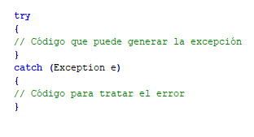
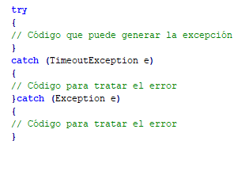
Captura de excepciones
El código susceptible de provocar una excepción debe estar contenido entro de un bloque try-catch.
En el bloque catch es posible capturar varios tipos de excepciones (las más específicas deberían capturarse en los primero catch):

Slide 21
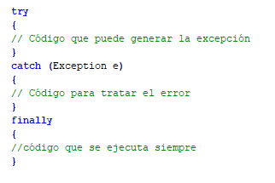
Bloque Finally
Lo bloques finally representan un conjunto de instrucciones que siempre deben ejecutarse independientemente de que se produzcan o no excepciones, por ejemplo cerrar un fichero o liberar recursos.

Slide 22

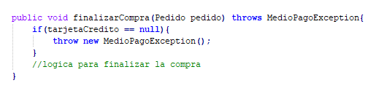
Propagación de excepciones
Si una excepción no es capturada se propaga hacia el método que llamo al actual, y así sucesivamente hasta que sea capturada y trate en algún punto, en caso contrario llegara al main y se abortará la ejecución.
En determinadas circunstancias podemos querer que nuestro código lance una excepción, para ello usamos la clausula throws:

Slide 23
UML
Unified Modeling Languaje.
Lenguaje estándar para visualizar, construir, especificar y documentar los artefactos de un sistema de software.
Es visual e intuitivo.
Independiente del lenguaje de desarrollo.
Es útil para:
Clarificar problemas.
Comprender el negocio y sus procesos.
Definir y entender especificaciones de un sistema.
Comunicar diseños.
Facilitar la codificación.

Slide 24
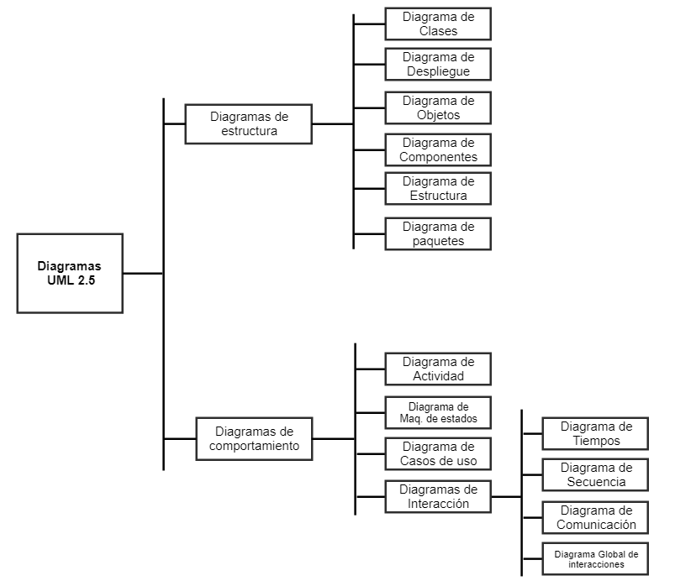
Tipos de diagramas

Slide 25
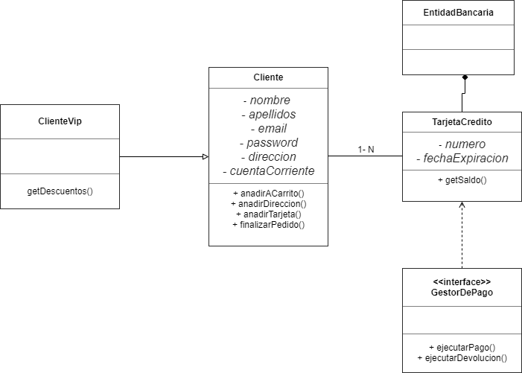
Tipos de diagramas
Diagrama de clases: Define las clases que se utilizarán cuando se pase a la fase de construcción y la manera en que se relacionan las mismas (la representación de sus datos y su interacción).

Slide 26
Relaciones

Slide 27
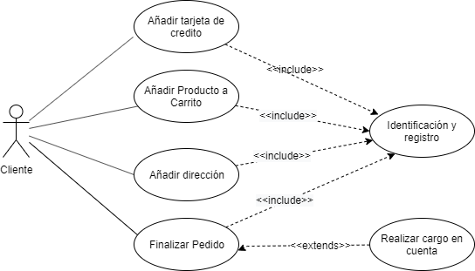
Tipos de diagramas
Diagrama de casos de uso: Es adecuado para representar los requisitos funcionales, identificando a los actores que actúan con el sistema y las relaciones que existen entre actores y requisitos funcionales. Es un buen método de comunicación entre cliente y desarrollador.

Slide 28
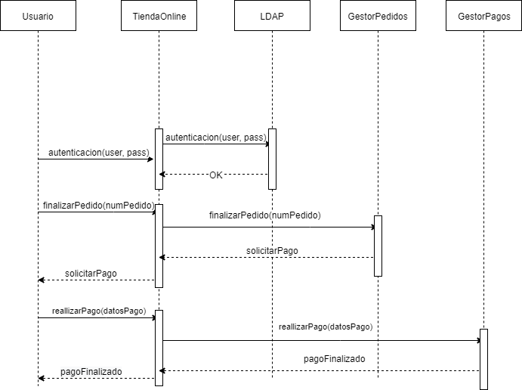
Tipos de diagramas
Diagrama de secuencia: Representa el intercambio de información entre distintos objetos del sistema para llevar a cabo su funcionalidad.

Slide 29
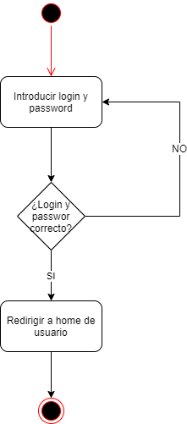
Tipos de diagramas
Diagrama de actividad: También llamados diagramas de flujo, representan las acciones o pasos de un proceso.

Slide 30
Enlaces de interés
Budd, T. An introduction to object-oriented programming, Pearson, 2002.
Meyer, B. Construcción de software orientado a objetos, Prentice Hall, Madrid, 1999.
Programación orientada a objetos: https://es.wikipedia.org/wiki/Programaci%C3%B3n_orientada_a_objetos
Patrones de diseño: https://es.wikipedia.org/wiki/Patr%C3%B3n_de_dise%C3%B1o:
Thinking in Java, Bruce Eckel.
Diseño UML: https://en.wikipedia.org/wiki/Unified_Modeling_Language
Knoernschild, K. “Java design: objects, UML and process”, Addison-Wesley, Boston, MA, 2002.

